Slide 1

Có thể bạn chưa biết !!!
Đọc những thông tin sau và cho biết cảm nhận
Notes:
Giáo án của Hạnh Nguyễn: https://www.facebook.com/HankNguyenn

Slide 2

5 kỉ lục thế giới
7 kỉ lục Việt Nam
Notes:
Giáo án của Hạnh Nguyễn: https://www.facebook.com/HankNguyenn

Slide 3
Truyện Kiều - 5 kỉ lục thế giới
Có đươc hiện tượng chắp nhặt những câu thơ ở các chỗ khác nhau để thành nhiều bài thơ mới
Là cuốn sách duy nhất trên thế giới ...
    Có nhiều bản dịch nhất ra cùng một ngoại ngữ
Có nhiều người viết về phần tiếp theo nhất
Người đọc có thể đọc ngược từ cuối lên đầu
Tạo ra quanh nó cả 1 loạt những loại hình văn hóa
Notes:
Giáo án của Hạnh Nguyễn: https://www.facebook.com/HankNguyenn

Slide 4
Truyện Kiều - 7 kỉ lục Việt Nam
Đưa 1 nhà thơ lên hàng danh nhân văn hóa thế giới
Nhiều giai thoại nhất
    Không viết ra để bói mà người dân vẫn dùng để bói
Có hàng nghìn cuốn sách đề cập đến
Có được hiện tượng vịnh Kiều thành hàng ngàn bài thơ vịnh
Bộ phim đầu tiên của VN ra đời năm 1924 tại HN mang tên Kim Vân Kiều
Là cuốn sách được viết và đóng thành Truyện Kiều độc bản bằng chữ quốc ngữ nặng nhất ở VN do nhà thư pháp Nguyễn Đình thực hiện, nặng 50kg, trên khổ giấy 1m x 1,6m; hiện trưng bày tại Khu di tích Nguyễn Du huyện Nghi xuân, Hà Tĩnh
Notes:
Giáo án của Hạnh Nguyễn: https://www.facebook.com/HankNguyenn

Slide 5





Truyện Kiều
_Nguyễn Du_
Notes:
Giáo án của Hạnh Nguyễn: https://www.facebook.com/HankNguyenn

Slide 6



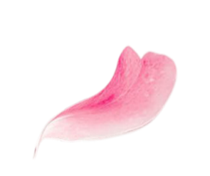

I. Nguyễn Du
目录
II. Truyện Kiều
Notes:
Giáo án của Hạnh Nguyễn: https://www.facebook.com/HankNguyenn

Slide 7
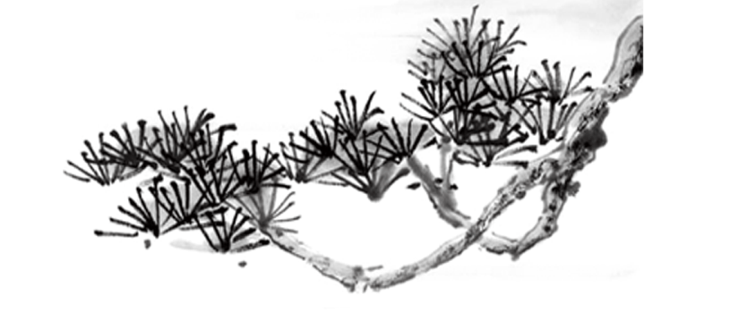



I. Nguyễn Du
Notes:
Giáo án của Hạnh Nguyễn: https://www.facebook.com/HankNguyenn

Slide 8
Xuất thân
Thời đại
Cuộc đời
Con người
Sự nghiệp sáng tác
Mời nhóm 1+2 lên trình bày “Hồ sơ người nổi tiếng” về tác giả Nguyễn Du theo những gợi ý
Notes:
Giáo án của Hạnh Nguyễn: https://www.facebook.com/HankNguyenn

Slide 9
Xuất thân
- Quê: Làng Tiên Điền-Nghi Xuân-Hà Tĩnh
- Gia đình: Đại quý tộc, cha làm quan, mẹ có tài hát xướng
NGUYỄN DU
(Tên chữ Tố Như – hiệu Thanh Hiên)
Sự nghiệp sáng tác
+ Chữ Hán: Thanh Hiên thi tập, Nam Trung tạp ngâm, Bắc hành tạp lục
+ Chữ Nôm: Văn chiêu hồn, Truyện Kiều
Thời đại
Sống vào nửa cuối thế kỉ XVIII – nửa đầu thế kỉ XIX: Thời đại lịch sử xã hội có nhiều biến động
Con người
+ Am hiểu sâu rộng
+ Trải nghiệm sống phong phú
+ Có trái tim nhân đạo cao cả
Cuộc đời
+ Mồ côi cha mẹ từ nhỏ, sống lang thang, vất vả, long đong
+ Làm quan bất đắc chí cho triều Nguyễn tại Gia Long
+ Mất tại Huế
Notes:
Giáo án của Hạnh Nguyễn: https://www.facebook.com/HankNguyenn

Slide 10
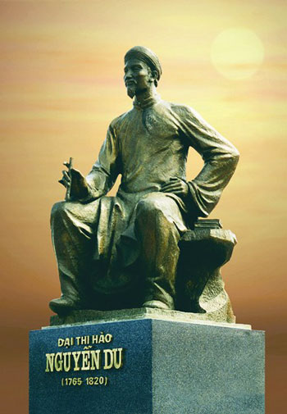
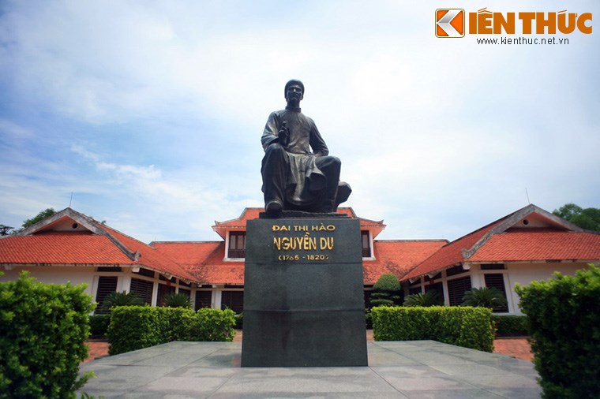
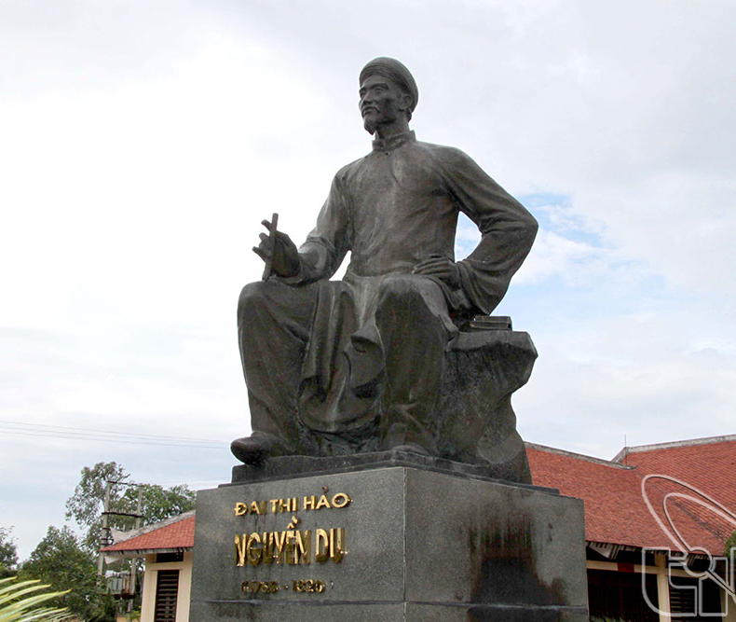
- Có hiểu biết sâu rộng
- Có vốn sống phong phú, có trái tim giàu yêu thương
- Một nhà nhân đạo chủ nghĩa lớn, một tác gia lớn, một danh nhân văn hóa thế giới.
Notes:
Giáo án của Hạnh Nguyễn: https://www.facebook.com/HankNguyenn

Slide 11
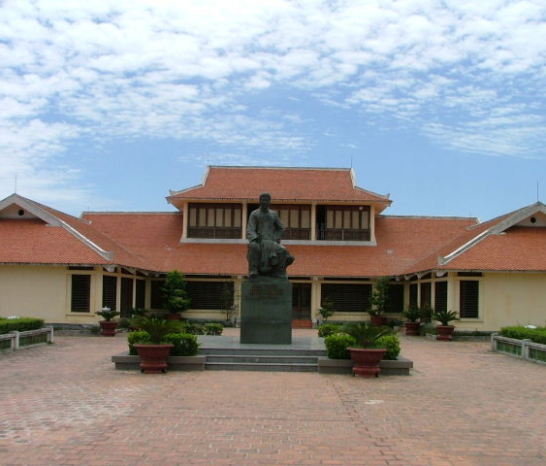
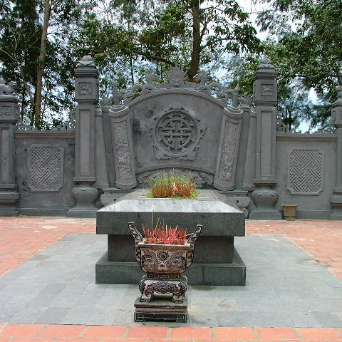
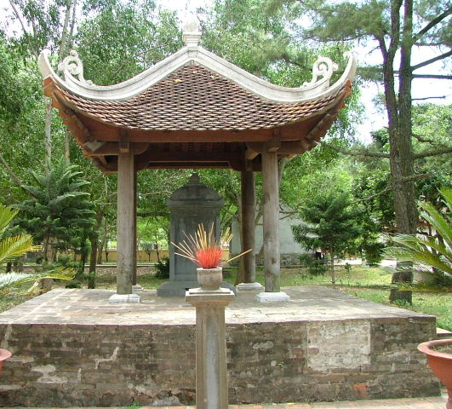
Mộ, khu di tích và đền thờ của Nguyễn Du
Notes:
Giáo án của Hạnh Nguyễn: https://www.facebook.com/HankNguyenn

Slide 12
II. Truyện Kiều
Notes:
Giáo án của Hạnh Nguyễn: https://www.facebook.com/HankNguyenn

Slide 13
Thể loại
Nguồn gốc
Tóm tắt
Giá trị
Mời nhóm 3 + 4 lên trình bày “Hồ sơ tác phẩm nổi tiếng” về tác phẩm “Truyện Kiều” theo những gợi ý
Notes:
Giáo án của Hạnh Nguyễn: https://www.facebook.com/HankNguyenn

Slide 14

Thể loại
Truyện thơ Nôm
Notes:
Giáo án của Hạnh Nguyễn: https://www.facebook.com/HankNguyenn

Slide 15
Nguồn gốc
Được phỏng đoán là sáng tác vào đầu thế kỉ XIX
Gồm 3254 câu thơ lục bát
Dựa theo cốt truyện Kim Vân Kiều truyện của Thanh Tâm Tài Nhân (T.Quốc)
Cảm hứng nhân đạo + Thực tế cuộc sống → Sáng tạo:
Notes:
Giáo án của Hạnh Nguyễn: https://www.facebook.com/HankNguyenn

Slide 16
Kim Vân Kiều truyện | Truyện Kiều
Tiểu thuyết chương hồi. Chữ Hán Mối tình của: Kim Trọng, Thúy Vân, Thúy Kiều. | Truyện thơ lục bát. Chữ Nôm. Số phận của Thúy Kiều – người phụ nữ dưới chế độ phong kiến.
Notes:
Giáo án của Hạnh Nguyễn: https://www.facebook.com/HankNguyenn

Slide 17
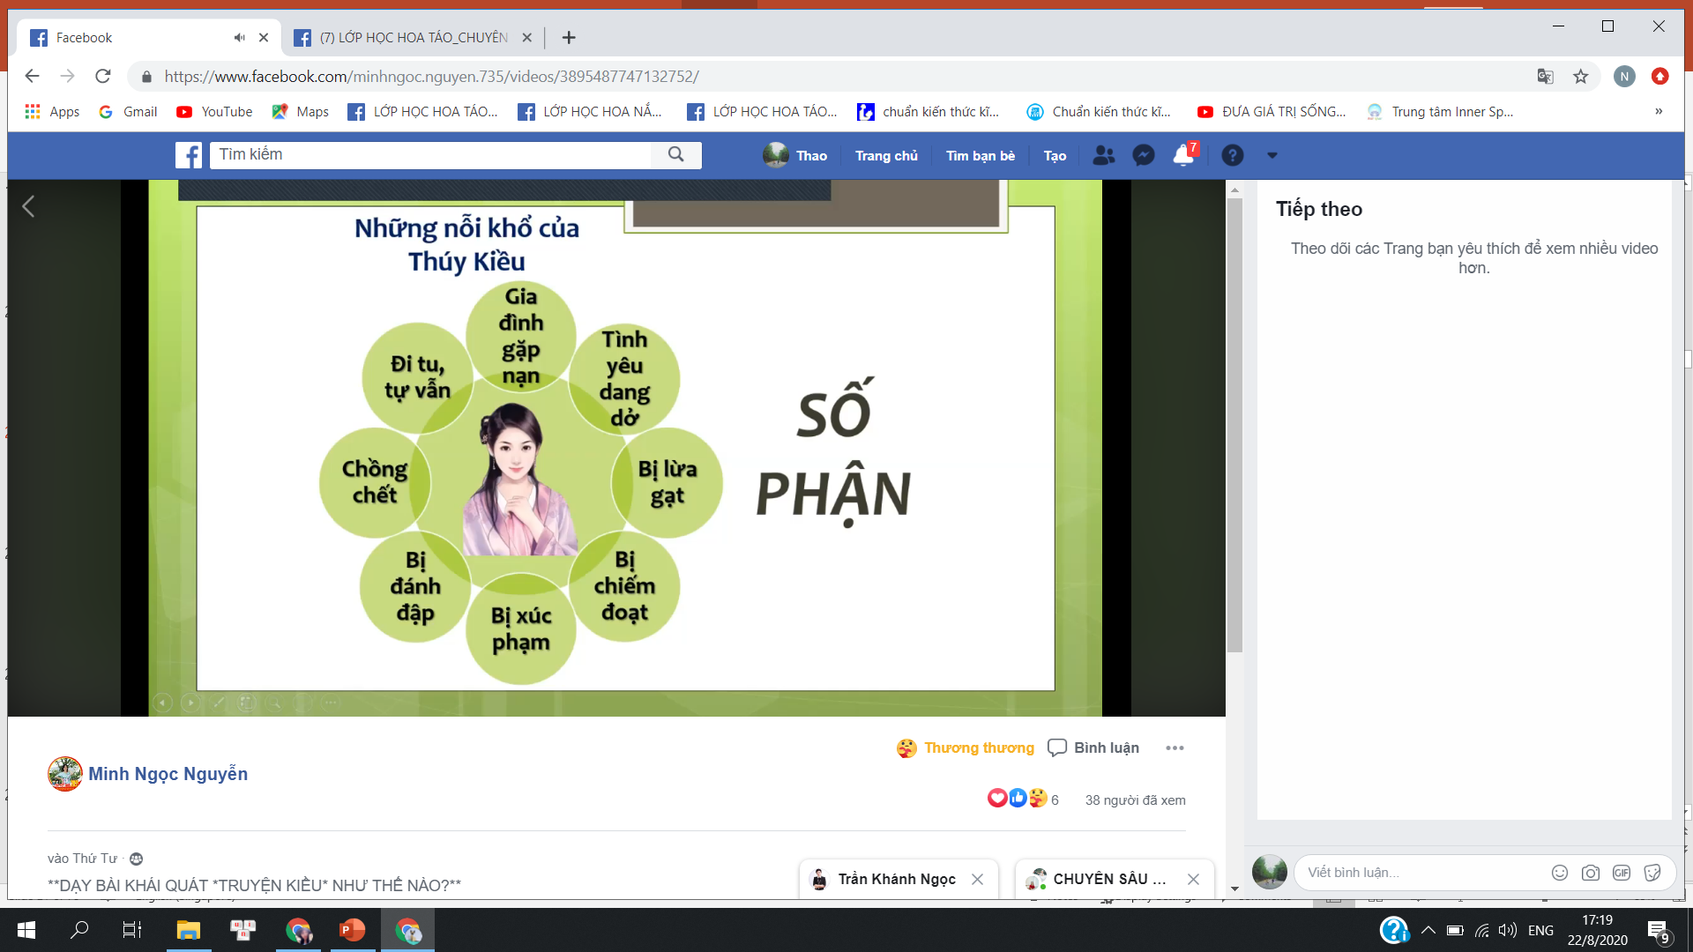
Notes:
Giáo án của Hạnh Nguyễn: https://www.facebook.com/HankNguyenn

Slide 18
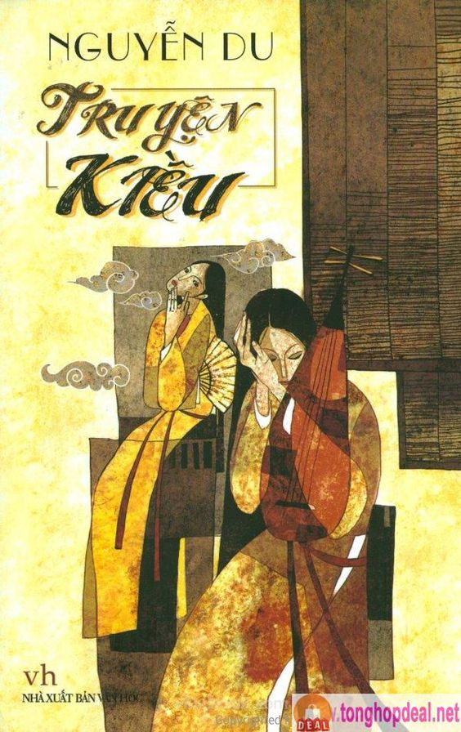
TÓM TẮT
Phần 1: Gặp gỡ và đính ước
Phần 2: Gia biến và lưu lạc
Phần 3: Đoàn tụ
Notes:
Giáo án của Hạnh Nguyễn: https://www.facebook.com/HankNguyenn

Slide 19
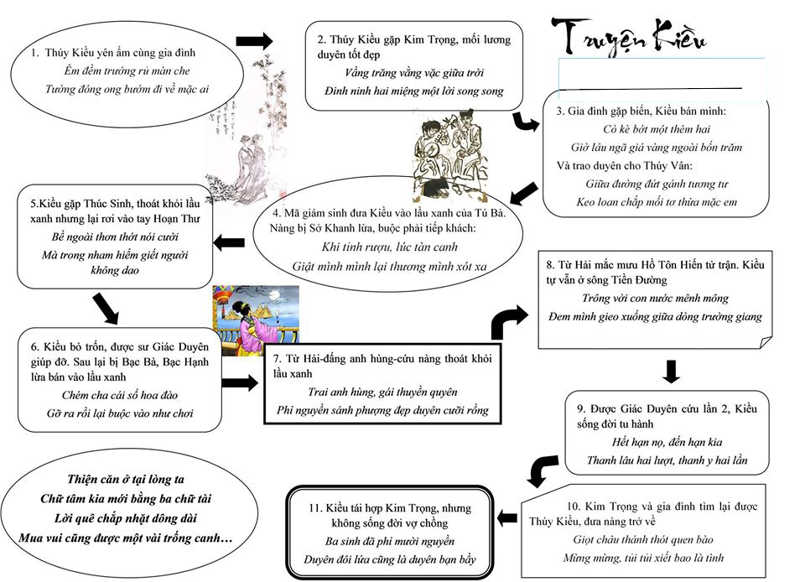
Notes:
Giáo án của Hạnh Nguyễn: https://www.facebook.com/HankNguyenn

Slide 20




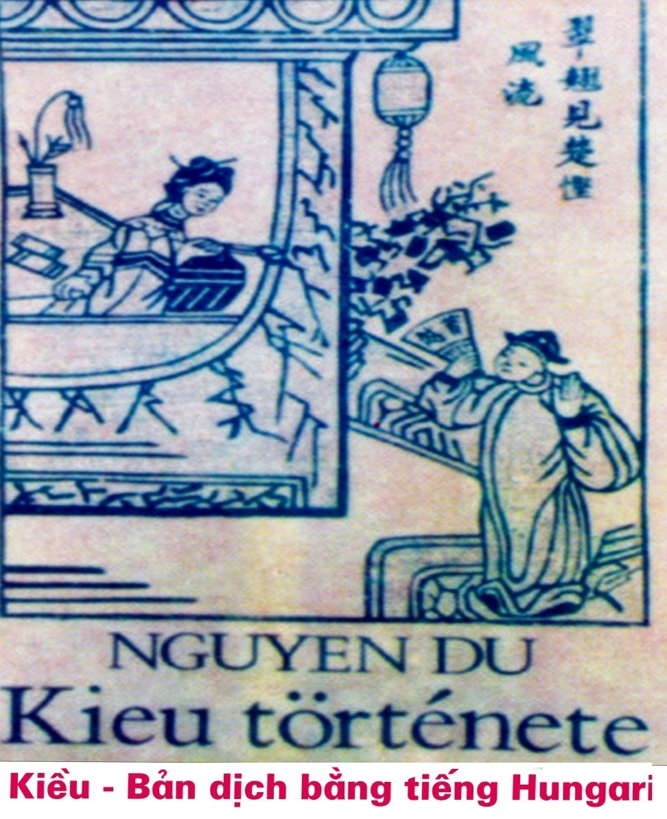
Những phiên bản về Truyện Kiều
Notes:
Giáo án của Hạnh Nguyễn: https://www.facebook.com/HankNguyenn

Slide 21
“ Mình xin thay mặt tổ hai,
Bàn về tác phẩm của ngài Nguyễn Du.
Thúy Kiều tuy chẳng ở tù
Nhưng mà hồn đã ngàn thu giấc tròn
Sắc, tài sánh lại nước non,
Đây người con gái chẳng còn điểm chê.
Gặp Kim, như trúng bùa mê,
Hai người đính ước hẹn thề Đạm Tiên.
Bỗng đâu oan lớn ập liền,
Thuý Kiều buộc phải kiếm tiền chuộc cha.
Chẳng may mắc bẫy Tú Bà,
Biến Kiều bỗng chốc thành quà thanh lâu.
Đương cơn nhục nhã tủi sầu,
Thúc Sinh xuất hiện, phép màu nhuộm lên.
Tưởng rằng Kiều đã gặp hên,
Hoạn Thư đày đoạ như tên ngục tù.
Nàng đau trong nỗi căm thù,
Phận đời sóng gió mây mù xa trông.
Bạc Bà giết những kiếp hồng,
Lầu xanh Kiều lại vào tròng lần hai.
Chẳng còn nhờ vả được ai,
Kể như nàng đã tương lai mịt mù.
Từ Hải khí phách trời thu,
Kiều được giúp đỡ trả thù bấy lâu.
Ngỡ chăng chấm dứt nỗi sầu,
Lại Hồ Tôn Hiến hiểm sâu đánh lừa.
Từ Hải chết đứng không thưa,
Thuý Kiều lại kiếp ngày xưa quay về.
Nỗi đau, nhục nhã ê chề,
Nàng này chẳng muốn quay về nhân gian.
Tiền Đường kết liễu kiếp oan,
Giác Duyên sư phụ cứu đàn con thơ.
Rời xa thực tế bẩn dơ,
Nương nhờ cửa Phật đợi chờ tương lai
Ngày kia Kiều đã gặp ngài
Tái duyên Kim Trọng, cả hai đều mừng.
Đến đây xin phép được ngừng,
Cảm ơn cả lớp chẳng ngừng lắng nghe!”
Phạm Quốc Đạt (lớp 11 Toán 1, THPT chuyên Lê Quý Đôn)
Notes:
Giáo án của Hạnh Nguyễn: https://www.facebook.com/HankNguyenn

Slide 22
PHIẾU BÀI TẬP:
Làm việc nhóm 2
Điền vào chỗ trống trong đoạn thơ
Trình bày kết quả
Notes:
Giáo án của Hạnh Nguyễn: https://www.facebook.com/HankNguyenn

Slide 23
- Đồn em hay truyện Thúy Kiều
Lại đây mà giảng mấy điều cho minh
Vì đâu Kiều gặp Kim sinh?
Vì đâu Kiều phải bán mình chuộc cha?
Vì đâu Kiều phải đi xa?
Vì đâu Kiều phải vào nhà lầu xanh?
Hoa trôi bèo dạt đã đành
Vì đâu mắc phải Sở Khanh nói lừa?
Vì đâu kết tóc xe tơ?
Vì đâu Kiều phải lên chùa làm sư?
Vì đâu Kiều gặp họ Từ?
Báo ân báo oán trả thù sạch không?
Vì đâu Kiều bị mất chồng?
Vì đâu Kiều phải xuống sông Tiền Đường?
Bao nhiêu nghĩa thảm, tình thương
Em ơi giảng hết mọi đường anh nghe
- Em đây thông truyện Thúy Kiều
Em xin giảng hết mọi điều mọi tinh
Chơi ........... Kiều gặp Kim sinh
Vì thằng tơ láo, Kiều bán mình chuộc cha
Vì ................... lạng, Kiều phải đi xa
Vì mụ ................, Kiều mắc lầu xanh
Hoa trôi bèo dạt đã đành
Sơ mưu mắc phải Sở Khanh nói lừa
Vì chàng ................... kết tóc xe tơ
Vì ............................., Kiều phải lên chùa làm sư
Ba năm Kiều gặp họ Từ
Báo ân báo oán trả thù đã ...
Vì ........., Kiều phải mất chồng
Vì......., Kiều phải xuống sông Tiền Đường
Bao nhiêu nghĩa thảm, tình thương
Em đã giảng hết mọi đường anh nghe
Notes:
Giáo án của Hạnh Nguyễn: https://www.facebook.com/HankNguyenn

Slide 24
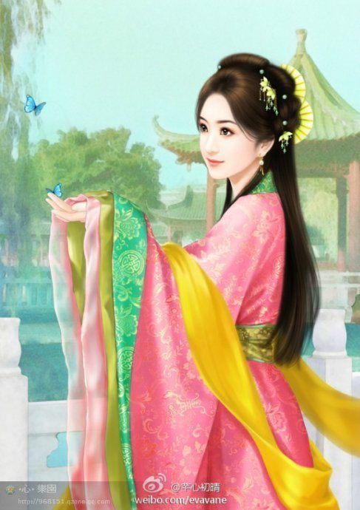
- Em đây thông truyện Thúy Kiều
Em xin giảng hết mọi điều mọi tinh
Chơi xuân Kiều gặp Kim sinh
Vì thằng tơ láo, Kiều bán mình chuộc cha
Vì ba trăm lạng, Kiều phải đi xa
Vì mụ Tú Bà, Kiều mắc lầu xanh
Hoa trôi bèo dạt đã đành
Sơ mưu mắc phải Sở Khanh nói lừa
Vì chàng Thúc kết tóc xe tơ
Vì Hoạn Thư, Kiều phải lên chùa làm sư
Ba năm Kiều gặp họ Từ
Báo ân báo oán trả thù đã xong
Vì lời nói, Kiều phải mất chồng
Vì Hồ Tôn Hiến, Kiều phải xuống sông Tiền Đường
Bao nhiêu nghĩa thảm, tình thương
Em đã giảng hết mọi đường anh nghe
Notes:
Giáo án của Hạnh Nguyễn: https://www.facebook.com/HankNguyenn

Slide 25
Bức tranh hiện thực về một xã hội phong kiến bất công, tàn bạo.
Giá trị hiện thực
Số phận bất hạnh của người phụ nữ đức hạnh, tài hoa trong xã hội PK
GIÁ TRỊ NỘI DUNG
Niềm thương cảm sâu sắc trước những đau khổ của con người.
Giá trị nhân đạo
Sự tố cáo, lên án các thế lực tàn bạo.
Trân trọng, đề cao tài năng, nhân phẩm và những khát vọng của con người.
Notes:
Giáo án của Hạnh Nguyễn: https://www.facebook.com/HankNguyenn

Slide 26
Ngôn ngữ điêu luyện
Thể thơ lục bát
GIÁ TRỊ NGHỆ THUẬT
Bút pháp: Ước lệ tượng trưng; Miêu tả tâm lí nhân vật; Tả cảnh ngụ tình
Tả người, tả cảnh, tả tình đặc sắc, tinh tế.
Notes:
Giáo án của Hạnh Nguyễn: https://www.facebook.com/HankNguyenn

Slide 27

“Truyện Kiều” xứng đáng là đỉnh cao của văn học dân tộc, là tinh hoa văn hóa ánh mãi ngàn đời. Và đúng như Giáo sư Đào Duy Anh viết: “Nếu Nguyễn Trãi với “Quốc âm thi tập” là người đặt nền móng cho ngôn ngữ văn học dân tộc thì Nguyễn Du với “Truyện Kiều” lại là người đặt nền móng cho ngôn ngữ văn học hiện đại của ngước ta.”
Notes:
Giáo án của Hạnh Nguyễn: https://www.facebook.com/HankNguyenn

Slide 28

Notes:
Giáo án của Hạnh Nguyễn: https://www.facebook.com/HankNguyenn

Slide 29


TÊN CHỮ CỦA NGUYỄN DU LÀ?
A. Ức Trai
B. Tố Như
C. Thanh Hiên
D. Hải Thượng Lãn Ông
Notes:
Giáo án của Hạnh Nguyễn: https://www.facebook.com/HankNguyenn

Slide 30
LÊN MẤY TUỔI THÌ NGUYỄN DU MỒ CÔI CHA?
A. 10
B. 11
C. 12
D. 13
Notes:
Giáo án của Hạnh Nguyễn: https://www.facebook.com/HankNguyenn

Slide 31
NGUYỄN DU THI ĐẬU TAM TRƯỜNG NĂM …
A. 1781
B. 1782
C. 1783
D. 1784
Notes:
Giáo án của Hạnh Nguyễn: https://www.facebook.com/HankNguyenn

Slide 32
QUÊ CỦA NGUYỄN DU Ở ĐÂU?
A. Hà Tĩnh
B. Nghệ An
C. Thanh Hóa
D. Quảng Bình
Notes:
Giáo án của Hạnh Nguyễn: https://www.facebook.com/HankNguyenn

Slide 33
TÊN GỌI KHÁC CỦA TRUYỆN KIỀU LÀ GÌ?
A. Chị em Thúy Kiều
B. Kim Vân Kiều truyện
C. Kim Trọng Thúy Kiều
D. Đoạn trường tân thanh
Notes:
Giáo án của Hạnh Nguyễn: https://www.facebook.com/HankNguyenn

Slide 34
TRUYỆN KIỀU ĐƯỢC VIẾT THEO THƠ NÀO?
A. Song thất lục bát
B. Lục bát
C. Tự do
D. Thất ngôn
Notes:
Giáo án của Hạnh Nguyễn: https://www.facebook.com/HankNguyenn

Slide 35
CHA CỦA NGUYỄN DU TỪNG LÀM TỂ TƯỚNG CHO TRIỀU ĐẠI NÀO?
A. Triều Nguyễn
B. Triều Lê-Trịnh
C. Triều Trần
D. Triều Lí
Notes:
Giáo án của Hạnh Nguyễn: https://www.facebook.com/HankNguyenn

Slide 36
NĂM SINH NĂM MẤT CỦA NGUYỄN DU LÀ?
A. 1764 - 1830
B. 1765 - 1821
C. 1764 - 1802
D. 1765 - 1820
Notes:
Giáo án của Hạnh Nguyễn: https://www.facebook.com/HankNguyenn

Slide 37
TÁC PHẨM NÀO SAU ĐÂY KHÔNG THUỘC BỘ PHẬN SÁNG TÁC BẰNG CHỮ HÁN CỦA NGUYỄN DU?
A. Thanh Hiên thi tập
B. Nam trung tạp ngâm
C. Truyện Kiều
D. Bắc hành tạp lục
Notes:
Giáo án của Hạnh Nguyễn: https://www.facebook.com/HankNguyenn

Slide 38
TRUYỆN KIỀU GỒM BAO NHIÊU CÂU THƠ?
A. 3245
B. 3254
C. 3255
D. 3256
Notes:
Giáo án của Hạnh Nguyễn: https://www.facebook.com/HankNguyenn

Slide 39
DÒNG NÀO KHÁI QUÁT ĐẦY ĐỦ NHẤT VỀ THỜI ĐẠI MÀ NGUYỄN DU SỐNG?
A. Lê – Trịnh phân tranh
B. Nhiều cuộc khởi nghĩa nông dân nổ ra
D. Xã hội PK cuối TK 18, đầu TK 19 khủng hoảng trầm trọng
C. Triều Nguyễn được thiết lập
Notes:
Giáo án của Hạnh Nguyễn: https://www.facebook.com/HankNguyenn

Slide 40
DÒNG NÀO KHÁI QUÁT ĐẦY ĐỦ NHẤT VỀ CUỘC ĐỜI CỦA NGUYỄN DU?
A. Sinh ra trong phú quý, không nếm trải cay đắng ở đời
B. Từng trải qua nhiều hoạn nạn
D. Mồ côi cha mẹ từ nhỏ, lớn lên trong cảnh nhà Lê sụp đổ, gia đình tan tác.
C. Mồ côi cha mẹ từ nhỏ, gia đình tan tác
Notes:
Giáo án của Hạnh Nguyễn: https://www.facebook.com/HankNguyenn

Slide 41
NGUYỄN DU CHỊU ẢNH HƯỞNG CỦA NỀN VĂN HÓA NÀO?
A. Quê mẹ kinh Bắc hào hoa - cái nôi của dân ca quan họ
B. Quê cha Hà Tĩnh – nơi địa linh nhân kiệt
C. Nơi sinh ra – Thành Thăng ong lộng lẫy
D. Cả 3 đáp án trên
Notes:
Giáo án của Hạnh Nguyễn: https://www.facebook.com/HankNguyenn

Slide 42
VĂN CHIÊU HỒN ĐƯỢC VIẾT BẰNG THỂ THƠ GÌ?
A. Lục bát
B. Song thất lục bát
C. Thất ngôn
D. Tự do
Notes:
Giáo án của Hạnh Nguyễn: https://www.facebook.com/HankNguyenn

Slide 43
TRUYỆN KIỀU ĐƯỢC CHIA LÀM MẤY PHẦN?
A. 3
B. 4
C. 5
D. 6
Notes:
Giáo án của Hạnh Nguyễn: https://www.facebook.com/HankNguyenn

Slide 44
SÁNG TÁC BẰNG CHỮ NÔM CỦA NGUYỄN DU GỒM NHỮNG TÁC PHẨM NÀO?
A. Văn chiêu hồn + Thanh Hiên thi tập
B. Nam trung tạp ngâm + Bắc hành tạp lục
C. Văn chiêu hồn + Truyện Kiều
D. Truyện Kiều
Notes:
Giáo án của Hạnh Nguyễn: https://www.facebook.com/HankNguyenn

Slide 45
GIÁ TRỊ NGHỆ THUẬT TRONG THƠ VĂN NGUYỄN DU LÀ?
A. Thành công với nhiều thể loại: Ngũ ngôn, lục bát, song thất lục bát …
B. Tinh hoa ngôn ngữ bình dân kết hợp với ngôn ngữ bác học
C. Khả năng miêu tả và phân tích tâm lí nhân vật đặc sắc
D. Cả 3 đáp án trên
Notes:
Giáo án của Hạnh Nguyễn: https://www.facebook.com/HankNguyenn

Slide 46
NỘI DUNG CHỦ ĐẠO XUYÊN SUỐT CÁC TÁC PHẨM CỦA NGUYỄN DU LÀ?
A. Đề cao chữ “TÌNH”
B. Đề cao chữ “TÍN”
C. Đề cao chữ “TIẾT”
D. Đề cao chữ “TÀI”
Notes:
Giáo án của Hạnh Nguyễn: https://www.facebook.com/HankNguyenn

Slide 47
GIÁ TRỊ NHÂN ĐẠO SÂU SẮC NHẤT CỦA TRUYỆN KIỀU LÀ GÌ?
A. Cảm thông với người kĩ nữ
B. Trăn trở về quyền sống của người phụ nữ
C. Băn khoăn về số phận, phẩm giá, tài năng của con người trong xã hội cũ
D. Thiết tha mong người phụ nữ có cuộc sống đẹp
Notes:
Giáo án của Hạnh Nguyễn: https://www.facebook.com/HankNguyenn

Slide 48

炫彩花卉唯美
通用模板
Thank you！
INSERT THE TITLE OF YOUR
PRESENTATION HERE
2018.01.01
Notes:
Giáo án của Hạnh Nguyễn: https://www.facebook.com/HankNguyenn

